Slide 1
Отчет по проектной деятельности и портфелю проектов за 2023 год

Slide 2
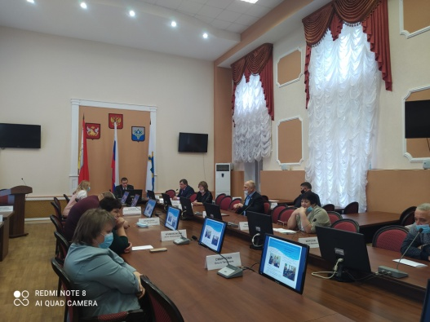
Система организации проектной деятельности
Проведено:
- 4 заседания Управляющих советов,
4 заседания проектных офисов;
- в течении года систематически проводились практические семинары по работе в ИС ПД ВО
С привлечением внешних
структур и ведомств
- участие в двух межрайонных конференциях по проектному управлению с участием 34 районов области
- проведено 4 выездных мониторинга проектов с участием специалистов Управления ПД ВО
Достижения:
- 9 специалистов (2 специалиста МПО и 7 специалистов поселений) успешно прошли курс обучения по программе «Стратегическое планирование развития сельских территорий: новые подходы и возможности, практика реализации»

Slide 3
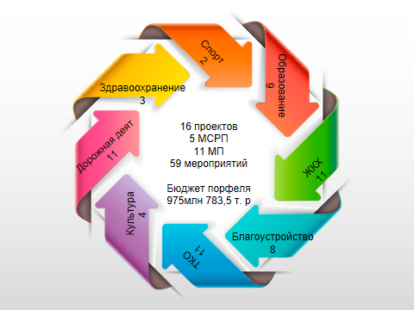
Портфель 2023

Slide 4
Национальные проекты
Оказана поддержка работников и учреждений культуры Старожильский и Коленовский КДЦ.
Приобретено оборудование для детской школы искусств
Учащиеся
муниципального района принимают участие в
он-лайн уроках «Проектория»
и проекте «Билет в будущее»
Мероприятия реализуются в 9 школах района
Благоустроены территории
в городских поселениях - г.Новохоперск, и
Е-Коленовского
Оборудована малая спортивная площадка для сдачи норм ГТО в селе Красном

Slide 5
Муниципальные проекты 2023

Slide 6
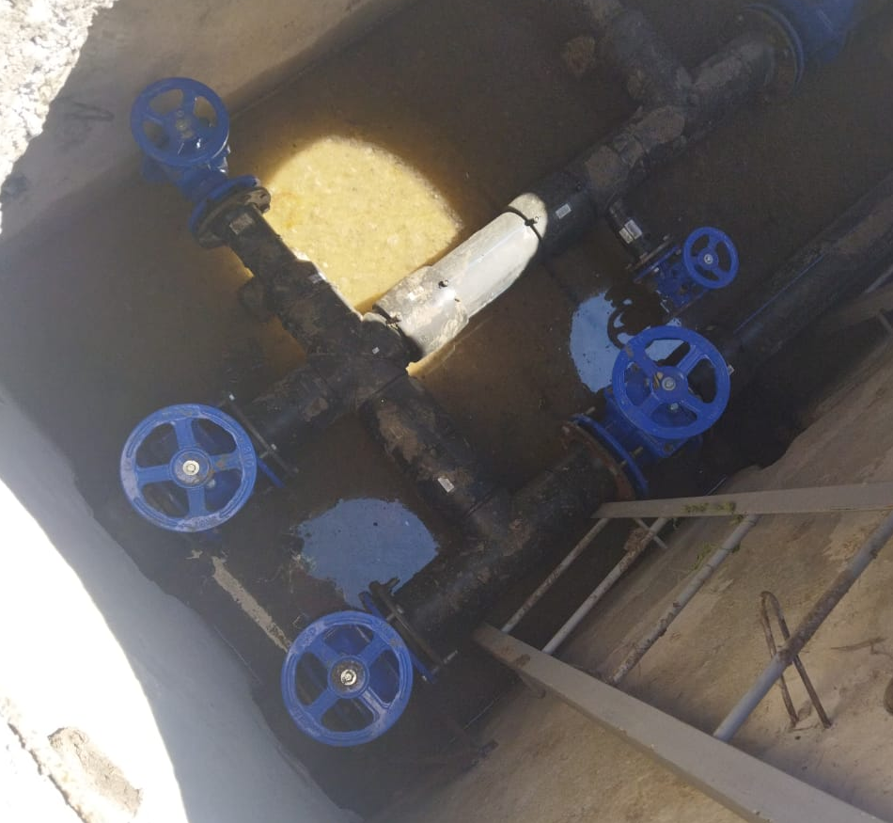
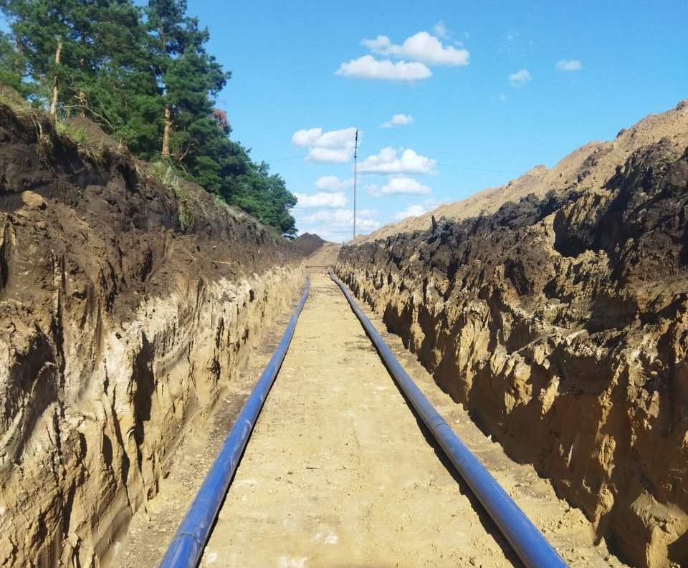
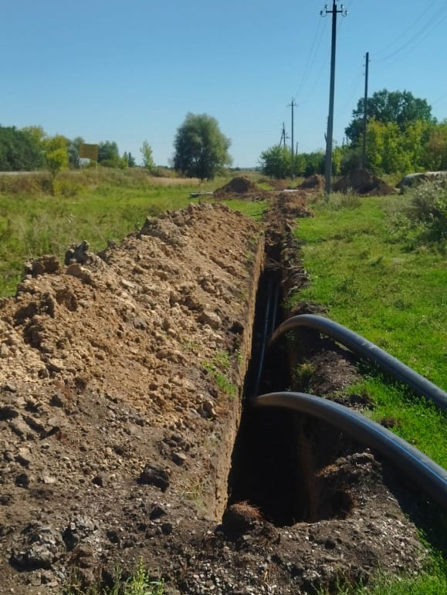
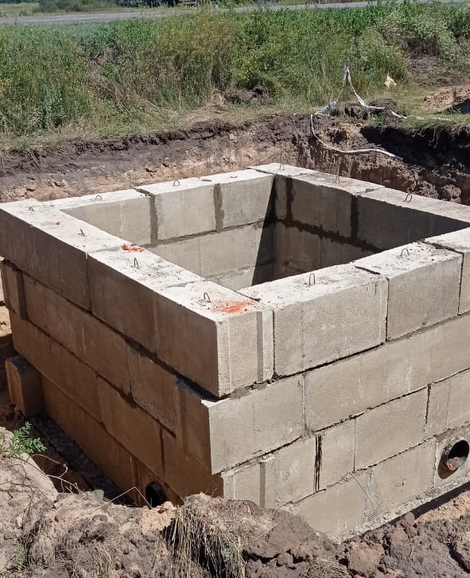
Реализованные проекты по реконструкции и строительству систем водоснабжения
Система водоснабжения с. Елань-Колено, п. Долиновский, с. Подосиновка, п. Березовка Новохоперского района (5 очередь строительства)»
Реконструкция и строительство объектов водоснабжения Елань-Коленовского городского поселения

Slide 7
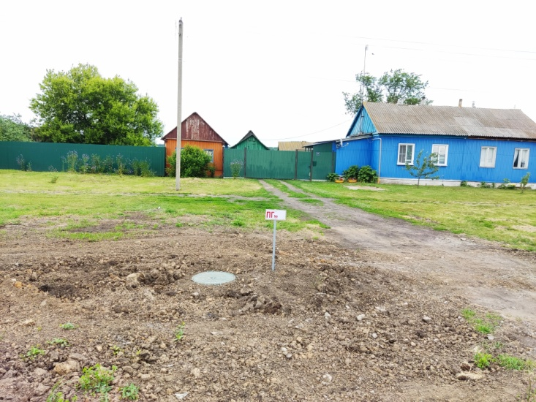
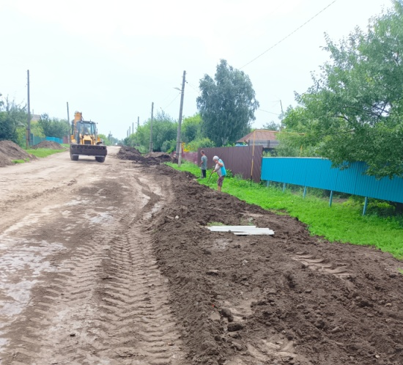
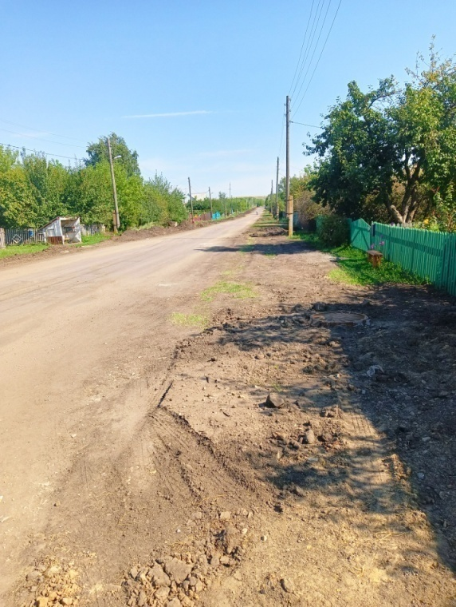
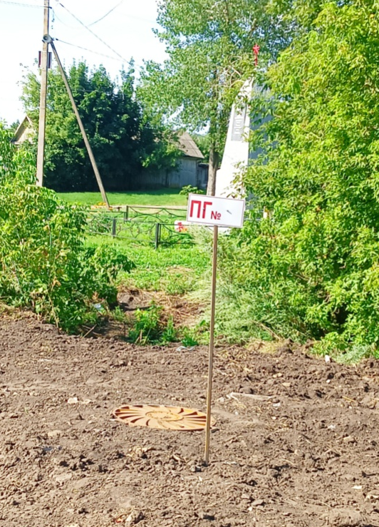
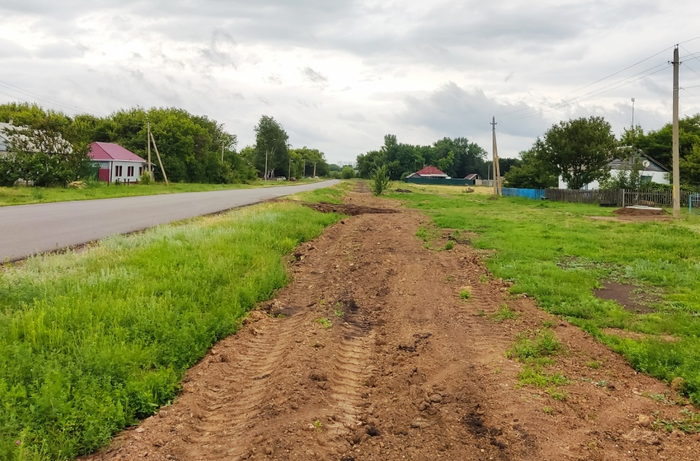
Реализованные проекты по капитальному ремонту систем водоснабжения в пос. Централь, пос. Новопокровском, пос. Михайловском, пос. Терновском.

Slide 8
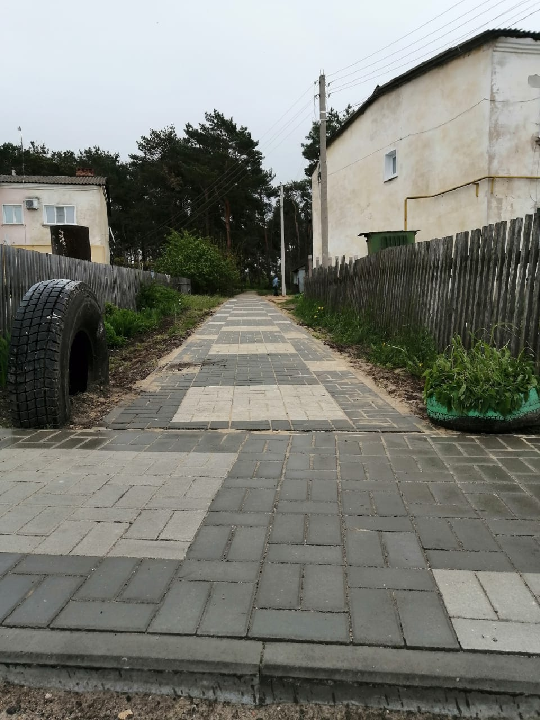
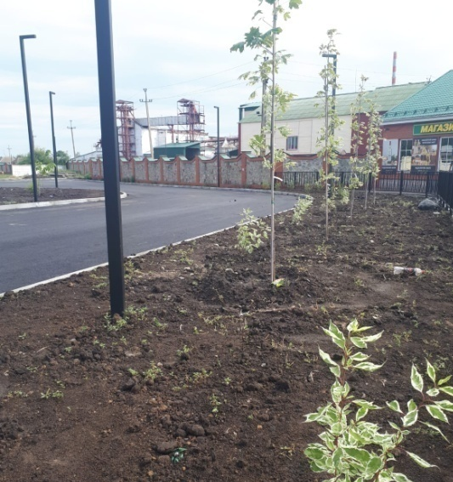
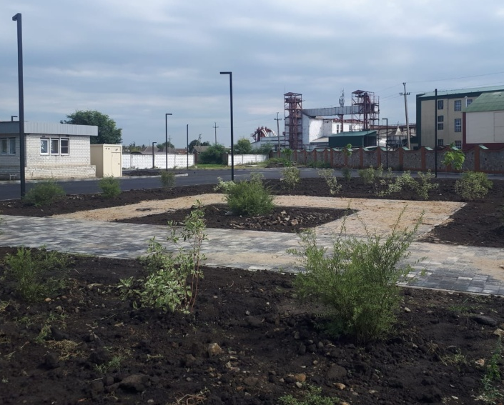
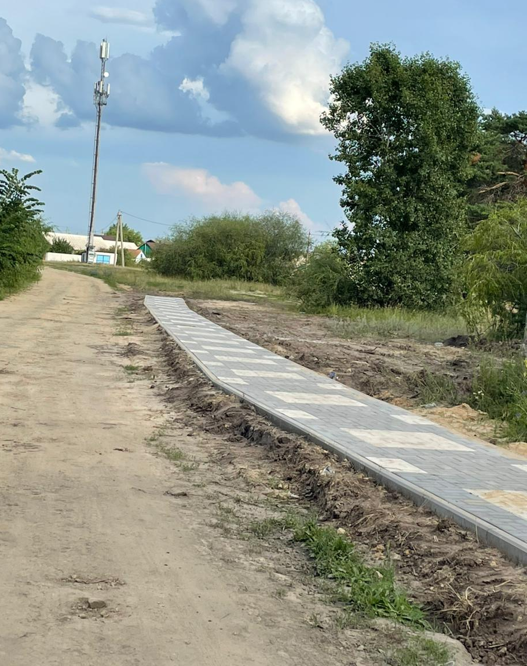
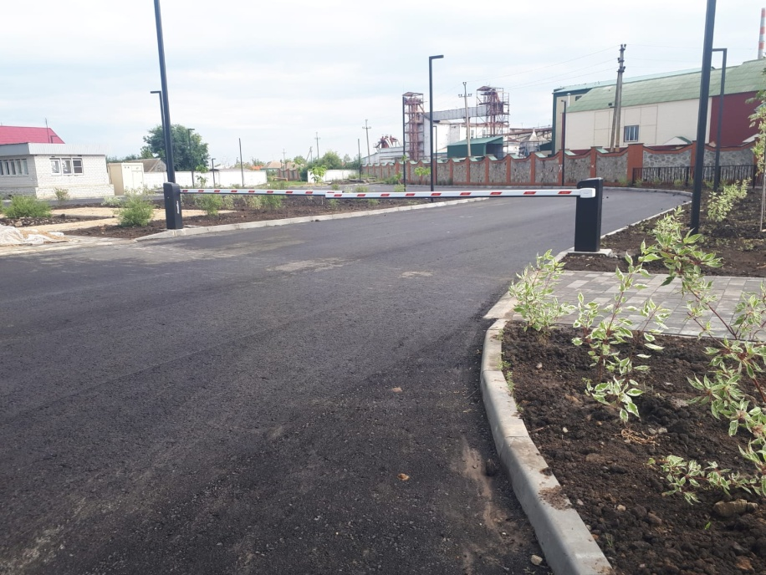
Реализованные проекты по благоустройству территории в г. Новохопёрске и р.п. Елань-Коленовском в рамках национального проекта «Формирование комфортной городской среды».

Slide 9
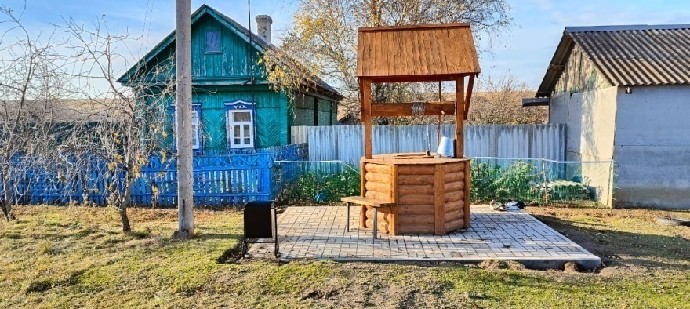
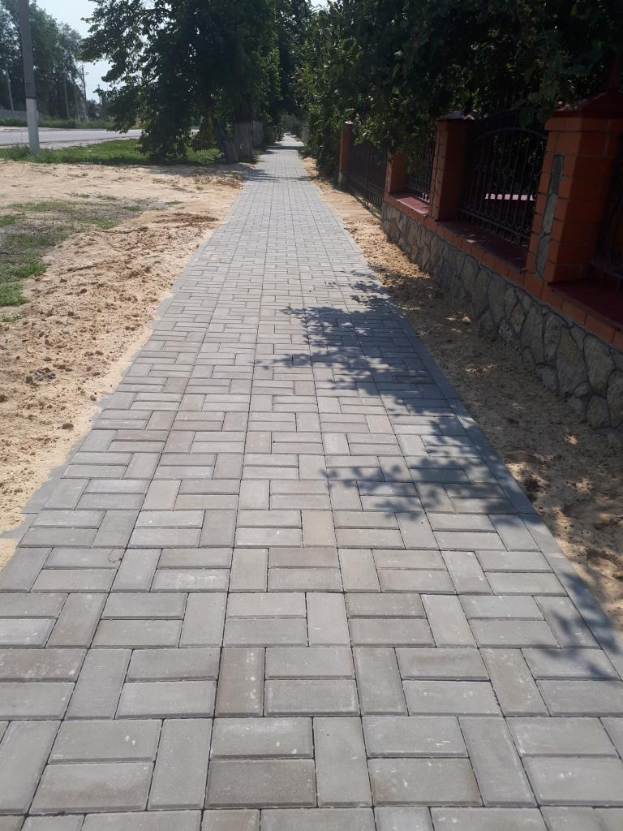
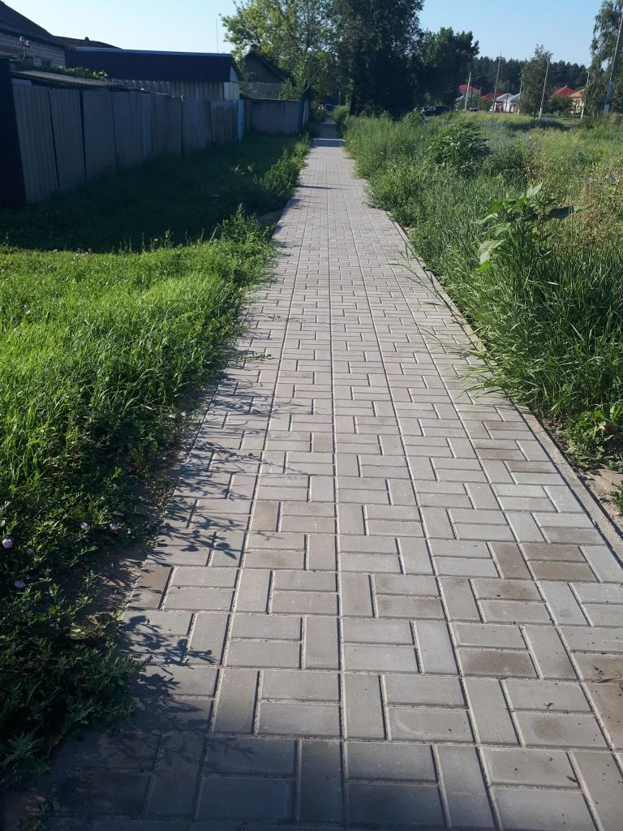
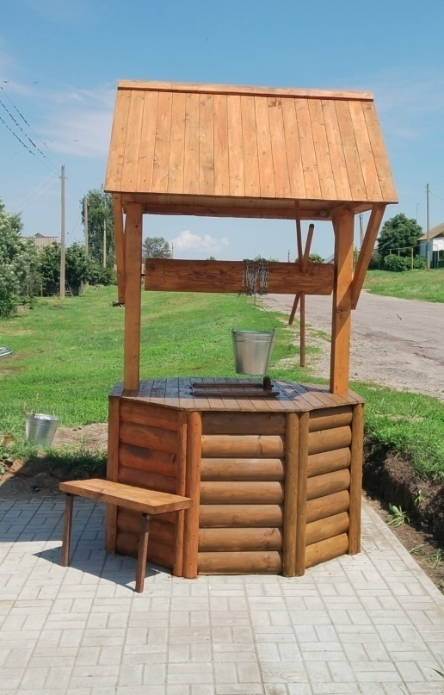
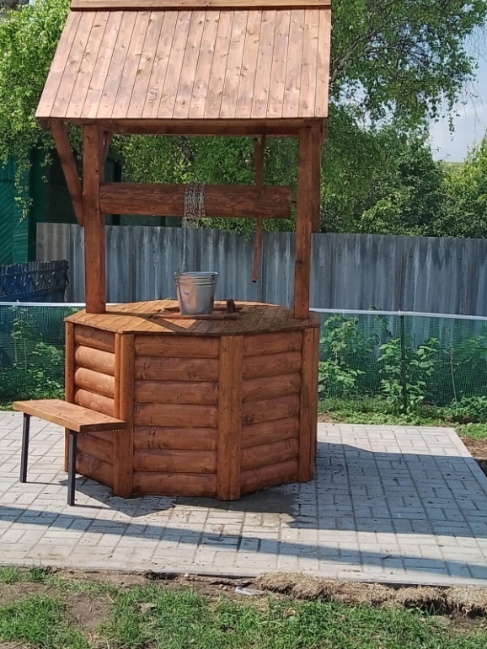
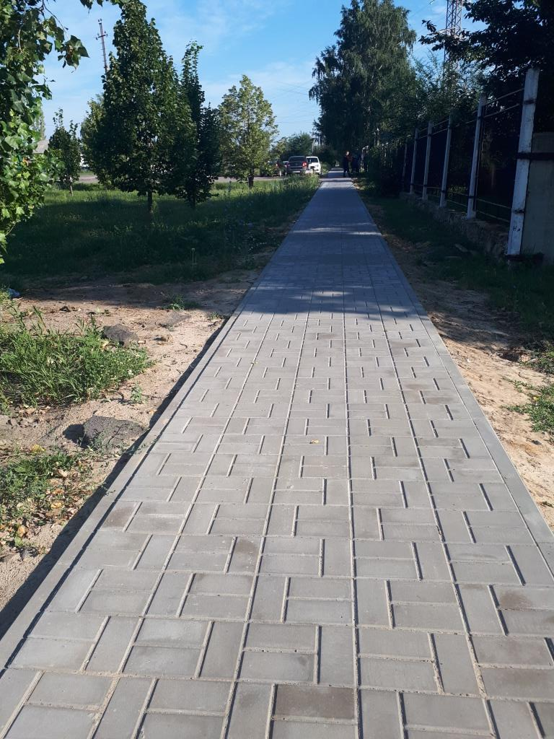
Реализованные проекты по обустройству общественных колодцев в с. Бурляевка и обустройству тротуара по ул. Тимирязева в г. Новохоперске.

Slide 10
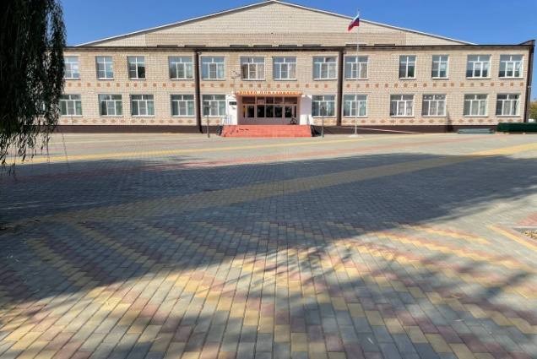
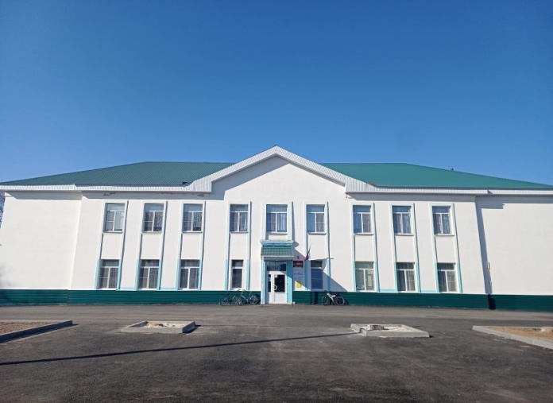
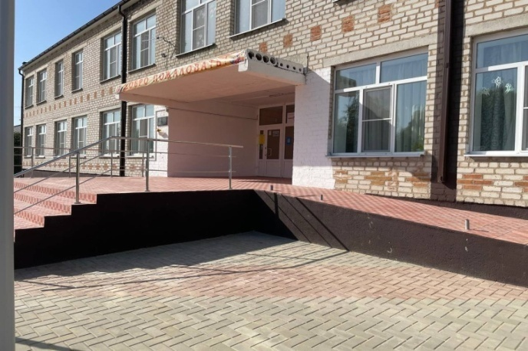
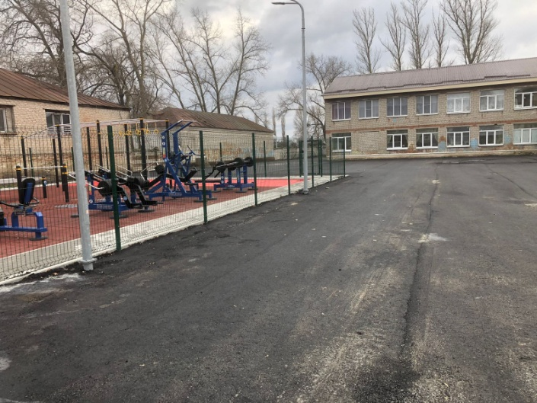
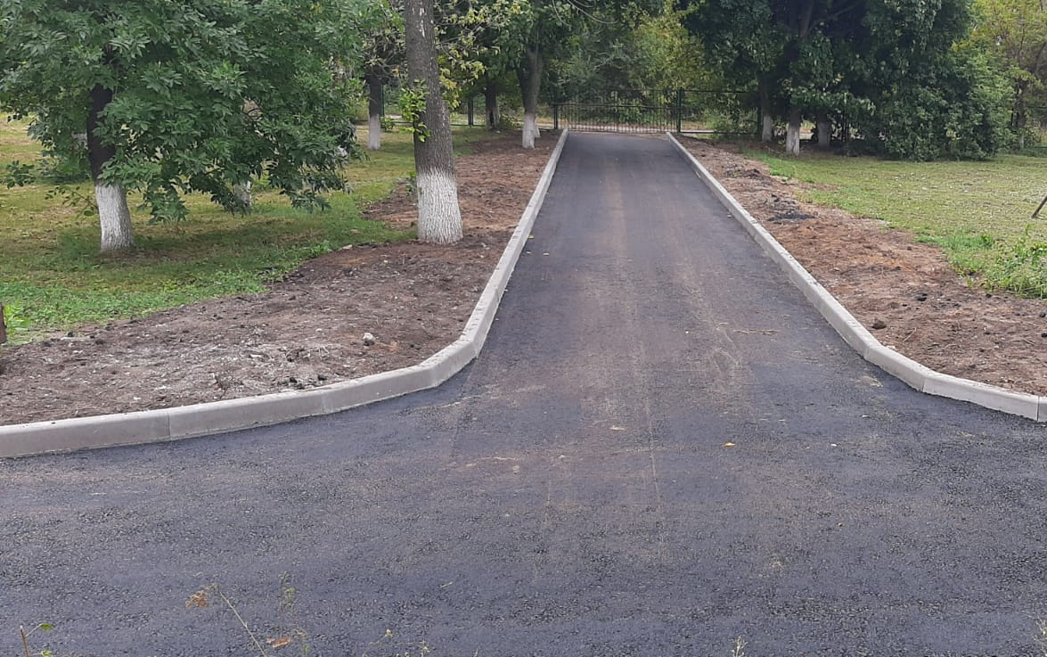
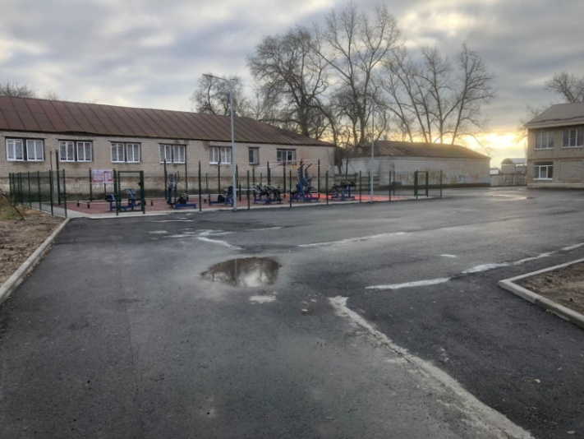
Реализованные проекты по обустройству прилегающих территорий МКОУ "Троицкая СОШ«, МОУ "Новохоперская СОШ №91«, МКОУ "Краснянская СОШ".

Slide 11
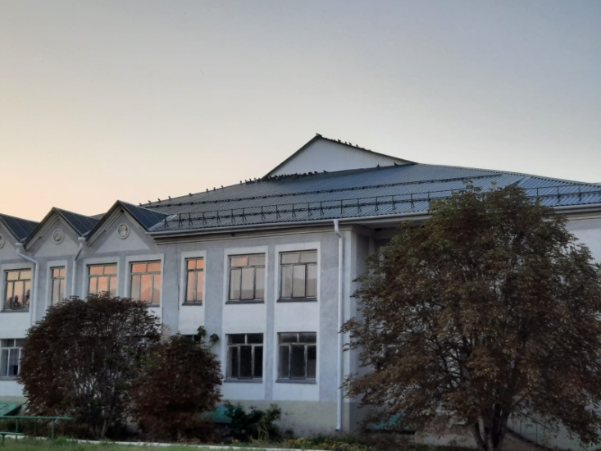
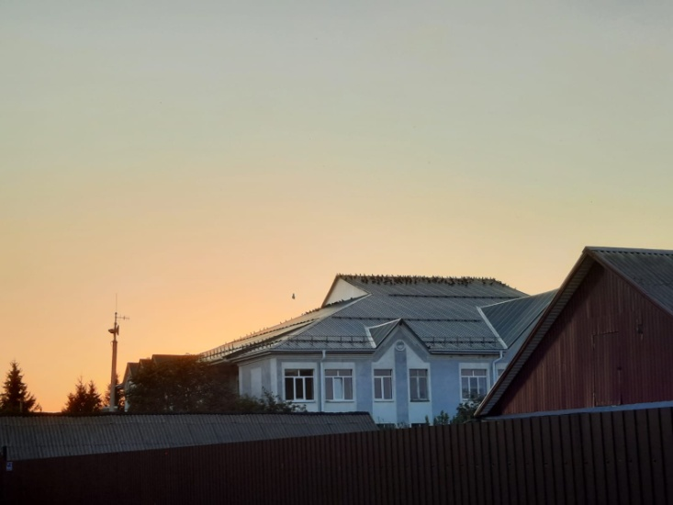
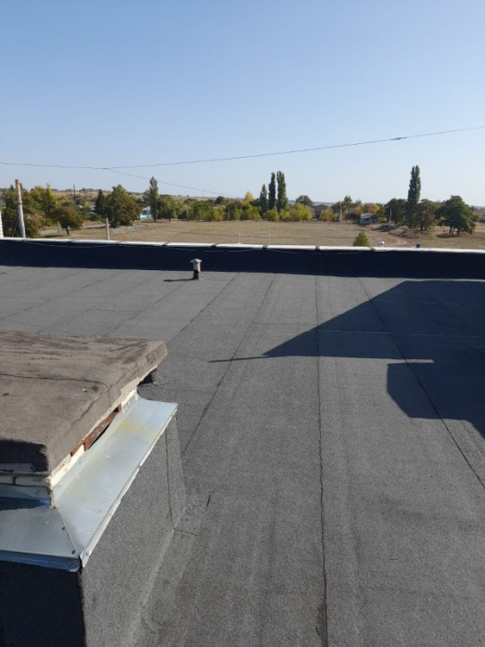
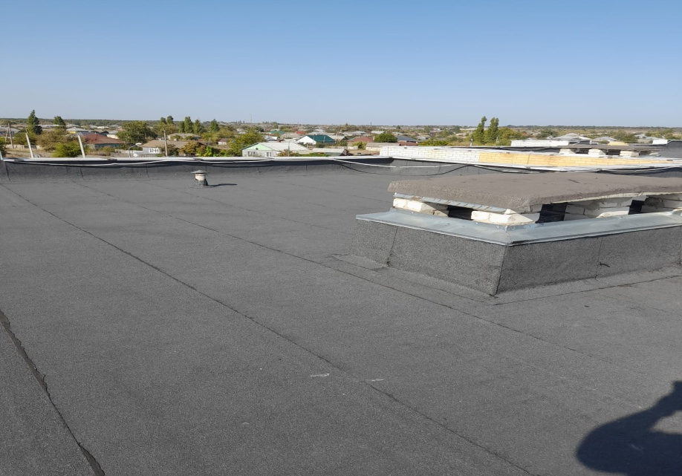
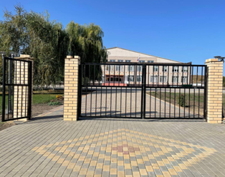
Реализованные проекты модернизация материально-технической базы образовательных организаций муниципальной формы собственности с привлечением внебюджетных средств (50X50) в 2023году: МКОУ «Бороздиновская СОШ», МКОУ «Троицкая СОШ», МКОУ «Новохоперская ООШ», МБОУ Елань-Коленовский детский сад общеразвивающего вида №1".

Slide 12
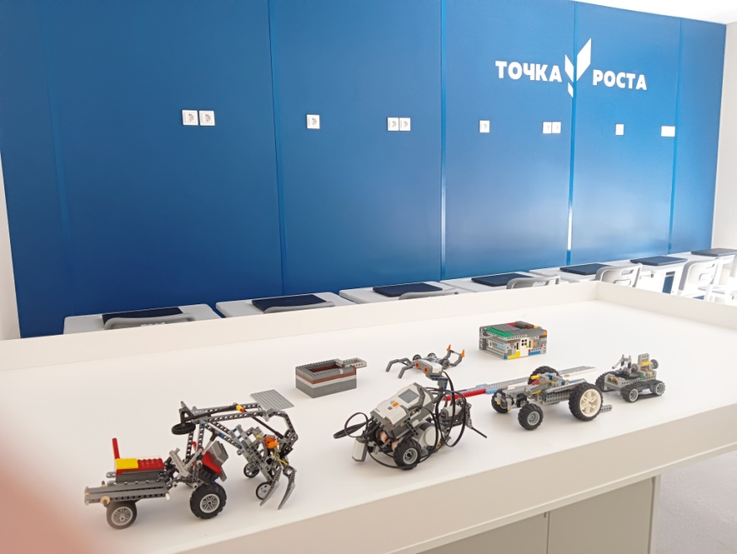
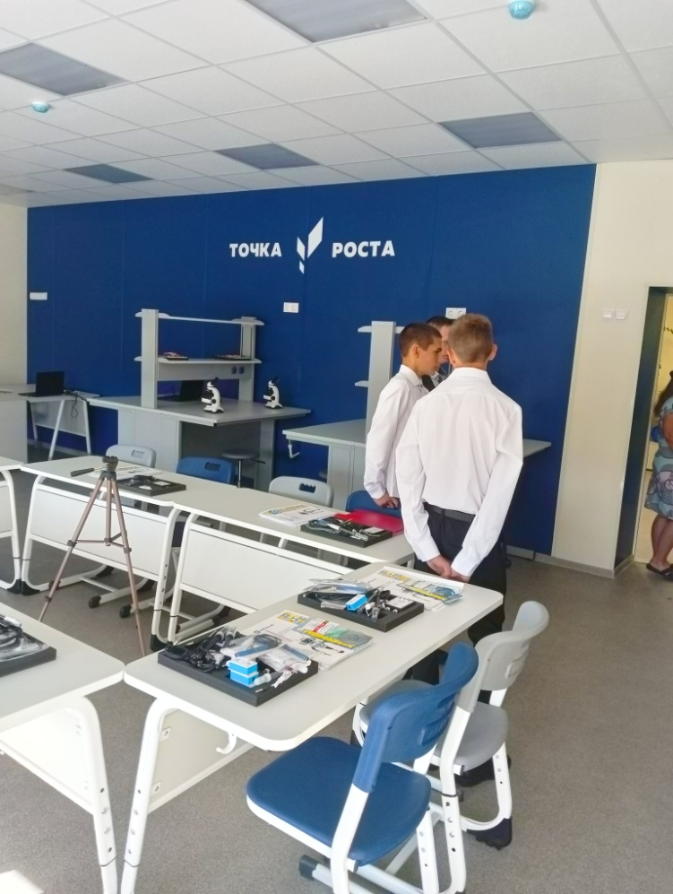
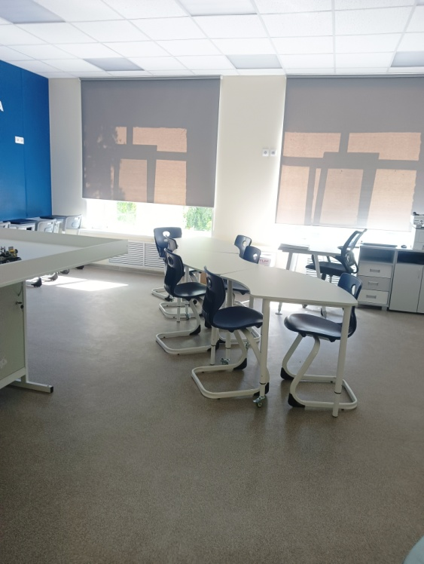
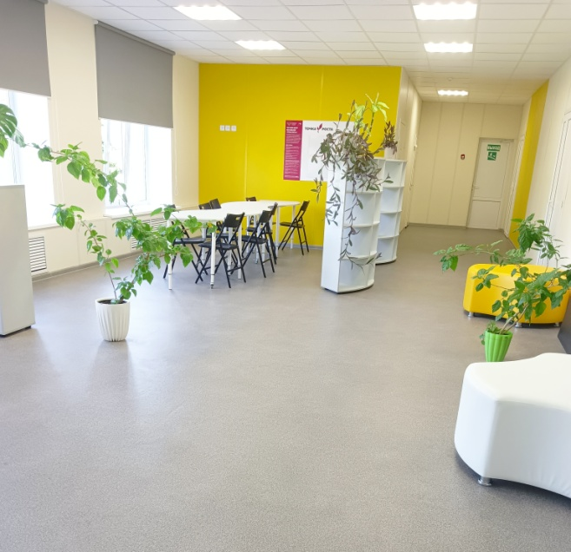
Реализованный проект капитальный ремонт помещений для размещения Центров образования естественно- научной и технологической направленностей «Точка роста» в МОУ "Михайловская ООШ".

Slide 13
Портфель 2024
ЖКХ
10
ДОРОЖНАЯ ДЕЯТЕЛЬНОСТЬ
11
14 проектов
2 МСРП
48 мероприятий
7 с ФБ
5 организационных
ТКО
11
БЛАГОУСТРОЙСТВО
5
ОБРАЗОВАНИЕ
7
Бюджет мероприятий
портфеля 2024 г.
823 млн. 102 т.р
КУЛЬТУРА
2
ЗДРАВООХРАНЕНИЕ
1
СПОРТ
1

Slide 14
Проекты 2024
До 07.02.2024 – сводные графики проектов
По результатам контрактации – планы- графики работ
Еженедельный мониторинг
Фото до начала работ на объектах
Активизация проектных специалистов по посещению обучающих курсов и семинаров.

Slide 15
Спасибо за внимание!

